Slide 1
Lo sviluppo infrastrutturale del Paese. Le scelte del mondo economico. «Ferrovie e trasporto intermodale»
Contributo di Rete Ferroviaria Italiana
Anna Masutti
Presidente RFI
19 gennaio 2023

Slide 2
Interventi a supporto del traffico merci in orizzonte di Piano Industriale
Distribuzione geografica
Terzo Valico dei Giovi
AV/AC Brescia – Verona – Padova
BBT e Lotti di Accesso al Brennero
Potenziamento Venezia-Trieste
ACC e PRG Nodo di Udine
Upgrading Udine-Gorizia-Monfalcone
ACC e PRG di Villa Opicina
Lunetta di Gorizia
Raddoppio Pontremolese 1^ fase
Potenziamento infrastrutturale Orte-Falconara
Potenziamento Roma-Pescara
Raddoppio Termoli – Lesina
Bretella di Santa Maria Capua Vetere
Itinerario AV/AC Napoli – Bari
Itinerario AV/AC Salerno – Reggio
Itinerario Taranto-Gioia Tauro
Nuovo collegamento Palermo-Catania
Raddoppio Giampilieri-Fiumefreddo
I grandi interventi, tra quelli elencati di seguito, sono finalizzati al conseguimento di caratteristiche prestazionali adeguate al transito di treni merci con standard di modulo 750 metri, sagoma P/C 80 e massa assiale D4, oltre che pesanti fino a 2500t.
Gli interventi più puntuali sono finalizzati a risolvere, in linea con gli obiettivi di cui sopra, i colli di bottiglia sulle direttrici principali.
Il complesso degli interventi a supporto del traffico merci si completa con i piani di adeguamento prestazionale (e.g. Adriatica), il potenziamento dei collegamenti con Porti, Terminali e Ultimo Miglio, il piano di potenziamento della Trazione Elettrica.
Udine
Gorizia
Milano
Villa Opicina
Verona
Trieste
Torino
Parma
Venezia
Genova
La Spezia
Falconara
Pescara
Termoli
Roma
Lesina
S.M.C. Vetere
Bari
Napoli
Salerno
Taranto
Palermo
Messina
Gioia Tauro
Reggio Calabria
Catania

Slide 3
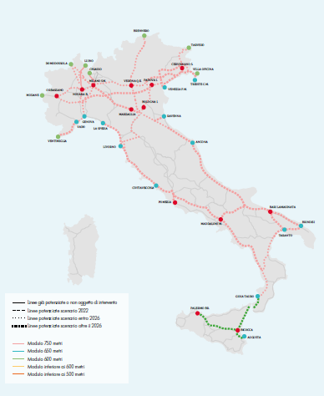
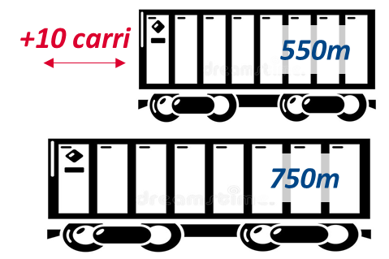
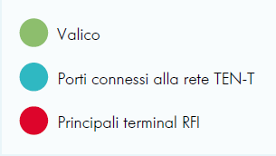
Infrastruttura e nodi intermodali
Piano Nazionale di adeguamento del Modulo
La richiesta delle Imprese Ferroviarie merci di poter effettuare treni di lunghezza pari a 750 metri è relativamente recente. La Rete ferroviaria Nazionale non aveva infatti a fine 2018 linee adeguate a tale standard.
Dal 2021 gli interventi sono concentrati sulla linea trasversale, sulla linea Bologna - Brennero e sulla linea del valico di Chiasso, dove si concentra una buona percentuale del trasporto merci.
Attualmente le uniche linee codificate per la circolazione di treni di lunghezza fino a 750 metri sono la Milano - Chiasso e la Luino - Gallarate/Novara.
L’obiettivo di piano è arrivare a circa il 50% delle linee TEN-T Core Merci e circa il 20% delle linee Comprehensive rilevanti adeguate.
2026
/38% linee TEN-T Core Merci
/30% linee TEN-T comprehensive rilevanti
2030
2031
/100% linee TEN-T Core Merci
/100% linee TEN-T comprehensive rilevanti
Notes:
backup

Slide 4
Miglioramento collegamenti con porti
Porti che risulteranno collegati alla rete ferroviaria:
26
11
11
4
=
+
+
Investimenti infrastrutturali su XX porti
Totale porti
Porto Core
Porto Comprehensive
Porto Off Rete TEN-T
Ultimo/Penultimo miglio e potenziamenti infrastrutturali
I principali interventi
Porto
Azioni messe in campo
Status attuativo
Realizzazione nuova stazione
Allungamento modulo
Progettazione
Trieste
Genova Marittima
3
Nuove fermate
Aeroportuali
al 2023
Venezia
Realizzazione (1^ fase)
GE Campasso
Incremento capacità linea di collegamento
Allungamento modulo (per fasi)
GE Voltri
GE Marittima
Ravenna
Genova Voltri
Progettazione (2^ fase)
Vado Ligure
Allungamento modulo
Potenziamento linee di collegamento
Livorno
Genova Campasso
Realizzazione
Upgrading linee di collegamento
Potenziamento impianti
Realizzazione (1^ fase)
Vasto
Trieste
Civitavecchia
Venezia
Potenziamento Venezia Marghera Scalo
Realizzazione (1^ fase)
Adeguamento a sagoma e soppressione PL
Prolungamento dorsale destra Candiano
Potenziamento destra e sinistra Candiano
Realizzazione
Ravenna
SX in ITER e
DX in Progettazione
Progettazione
Napoli
Collegamento diretto porto-interporto
Collegamento interporto – linea Pisa/Vada
By-pass di Pisa
Realizzazione
Taranto
Livorno
Progettazione
Nuova fermata passeggeri
Upgrading tecnologico linea di collegamento
Progettazione
Civitavecchia
Gioia Tauro
Eliminazione interferenze con viabilità
Nuova stazione
Napoli
Fattibilità
Potenziamento stazione Cagioni
Collegamento a nuova piastra logistica
Augusta
Taranto
Realizzazione
Nuovi collegamenti alla rete ferroviaria
Nuovo collegamento
Vasto
Fattibilità
Augusta
Fattibilità
Interventi totalmente o parzialmente finanziati in PNRR
Nuovo collegamento a porto commerciale
Allungamento modulo
Potenziamento tecnologico
Progettazione
Vado Ligure
Allungamento modulo
Potenziamento linee di collegamento
Fattibilità
Gioia Tauro

Slide 5
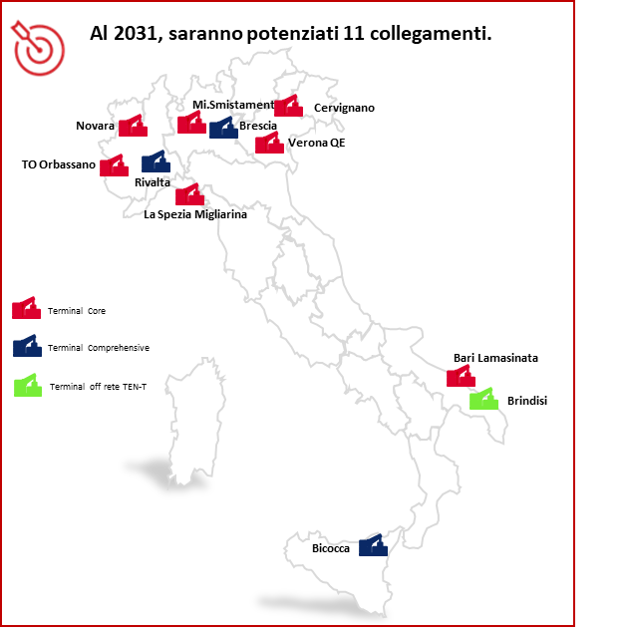
Infrastruttura e nodi intermodali
Miglioramento collegamenti con terminali
I principali interventi
Terminale
Azioni messe in campo
Status attuativo
3
Nuove fermate
Aeroportuali
al 2023
Adeguamento binari A/P
Modifiche PRG Impianto
Realizzazione (1^ fase)
Milano Smistamento
Potenziamento stazione
PFTE
Bari Lamasinata
Allungamento modulo
Interventi propedeutici a nuovo scalo
Torino Orbassano
Realizzazione (1^fase)
Allungamento modulo
Potenziamento tecnologico
Realizzazione (1^ fase)
Rivalta Scrivia
Nuovo collegamento a IFN
Nuova stazione merci
Progettazione Definitiva
Brindisi
Allungamento modulo
Potenziamento PRG per incremento capacità
Brescia
Progettazione
Realizzazione nuova stazione
Rifunzionalizz. aree carico/scarico
Verona QE
Progettazione
Nuova bretella merci
Prima fase PRG Boschetto
Progettazione Definitiva
Nodo di Novara (fase 1)
Rifunzionalizzazione stazione merci
Fattibilità
Catania Bicocca
Centralizzazione di ulteriori 3 binari
Progettazione
La Spezia Migliarina
Cervignano
ACC con rifunzionalizzazione fasci
Realizzazione
Interventi totalmente o parzialmente finanziati in PNRR

